Slide 1
ニコニコ動画の視聴ランキングと動画関連ツイートの相関性
プロジェクトマネジメントコース
矢吹研究室 1342073 杉山喜彦

Slide 2
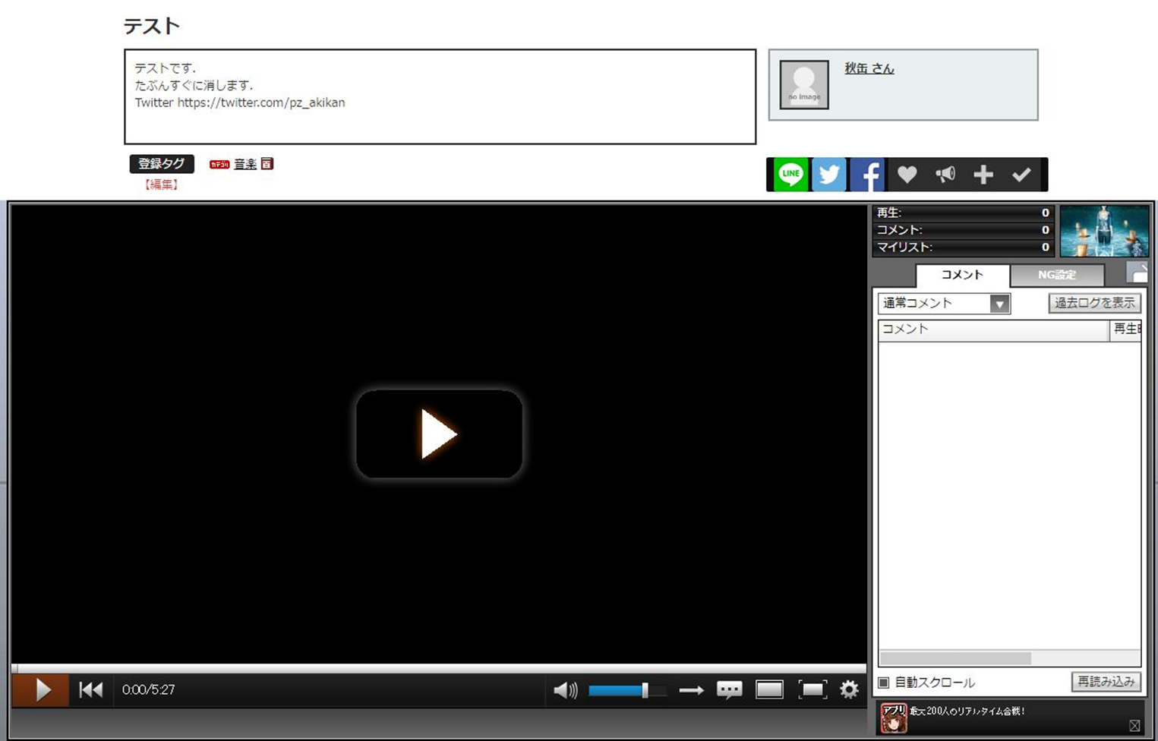
ニコニコ動画の解説
ニコニコ動画とは，動画共有サービスである．
動画の投稿
動画を投稿しよう

Slide 3
ニコニコ動画の解説
投稿された動画は，他のユーザーが見ることができる．
コメント数とは動画に対してコメントされた数である．
動画の再生
コメントを書く

Slide 4
ニコニコ動画の解説
マイリスト数とは，動画がユーザーにお気に入りとしてマイリストへ登録されている数である．
動画の再生
マイリストに登録

Slide 5
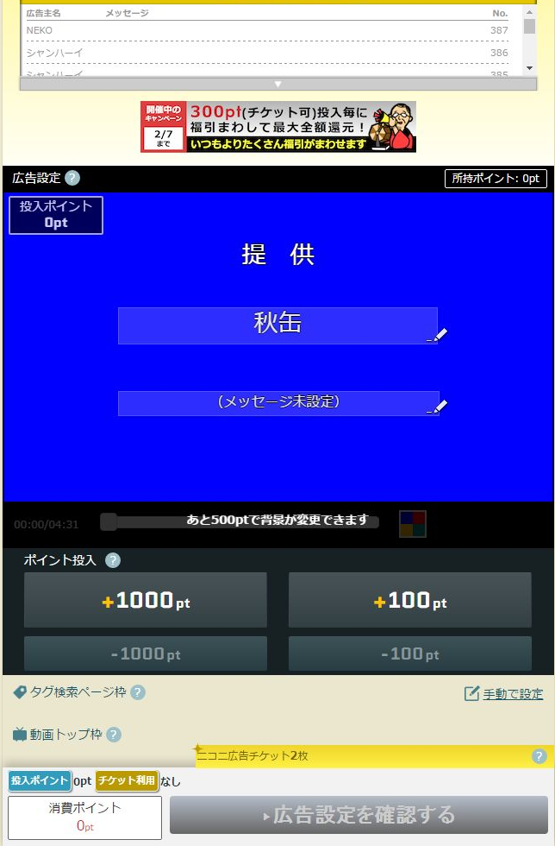
ニコニコ動画の解説
ニコニコ広告宣伝ポイントとは，ユーザーが動画または生放送を宣伝するさいに使用したニコニコポイントである．
動画を宣伝

Slide 6
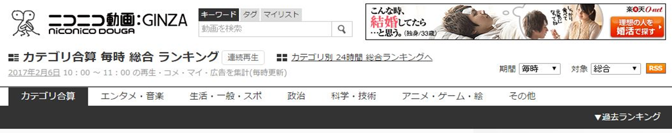
ニコニコ動画の解説
カテゴリには種類があり，カテゴリ合算，エンタメ・音楽，政治，科学などがあります．

Slide 7
ニコニコ動画の解説
カテゴリ合算毎時総合ランキングとは，投稿された動画をカテゴリ合算で再生数やマイリスト数などを総合ポイントにしたランキングである．
再生数は総合ポイントの中で大きな要素である．
ランキングの計算
総合ポイント＝再生数＋（コメント数×補正値）＋
マイリスト数×15＋ニコニコ広告宣伝ポイント×0.3
補正値＝（再生数＋マイリスト数）÷
（再生数＋コメント数＋マイリスト数）

Slide 8
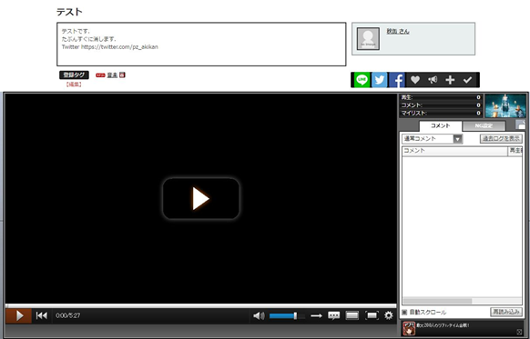
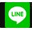

ニコニコ動画の解説
投稿した動画にあるアイコンの説明
「LINE」
個人やグループチャット，タイムラインにコメ ントを書く．
「Twitter」
自分のTwitterのアカウントでツイートを書く．
「Facebook」
タイムラインにコメントを書くことができる．

Slide 9
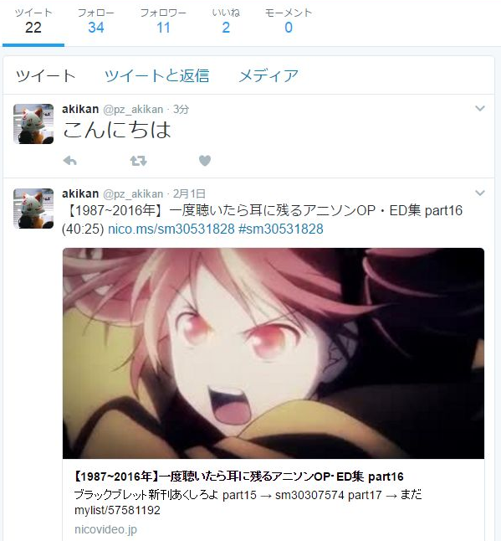
Twitterの解説
140字以内の短い投稿(ツイート)を入力して，共有するWeb上のSNSサービスである．
ツイートの投稿
ツイートを投稿しよう

Slide 10
Twitterの解説
投稿されたツイートは，他のユーザーが見ることができる．
ツイートの確認

Slide 11
研究の目的
ニコニコ動画のカテゴリ合算毎時総合ランキングと動画関連ツイートの間に相関性があるのかを明らかにしたい．

Slide 12
手法
ニコニコ動画のカテゴリ合算毎時総合ランキングの情報をAPIで収集する．
動画のタイトルでツイート検索を行い，データを収集しツイート時間を割り出す．
データマイニングの手法である回帰分析を行う．
得られた重相関Rから相関関係を考察する．

Slide 13
手法1
ニコニコ動画のカテゴリ合算毎時総合ランキングを監視する．
１時間ごとにAPIでタイトルや再生数などのデータを収集する．
今回は2月3日午前0時から2月6日午後23時59分59秒までのデータを使用する．

Slide 14
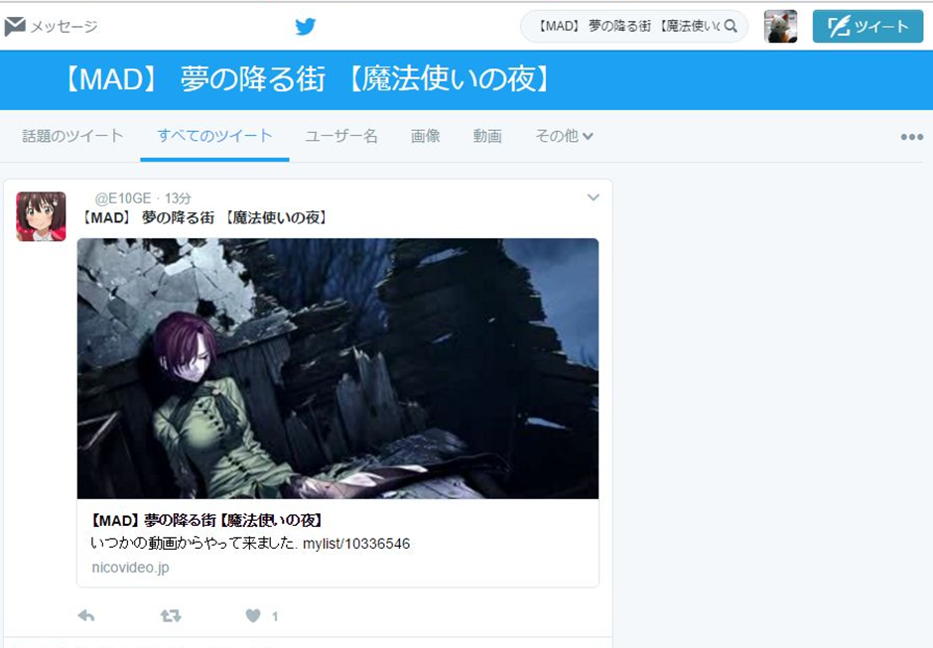
手法2
動画のタイトル名を使用し，Twitterでツイートの検索を行う．
検索ボックス

Slide 15
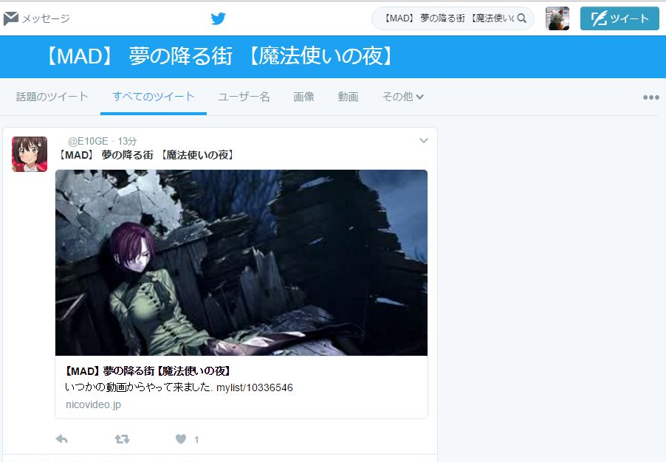
手法3
その結果をすべてのツイートタブで表示する．
すべてのツイートタブ

Slide 16
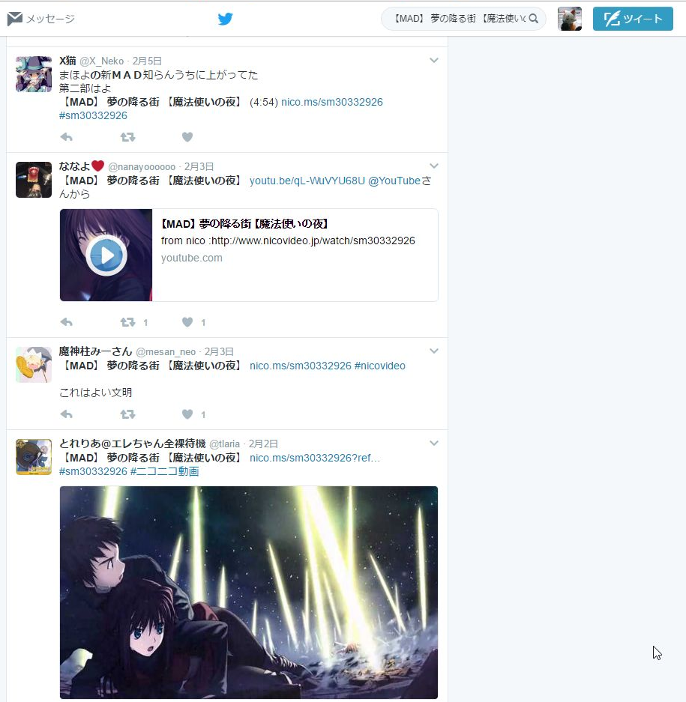
手法4
検索したツイートを必要な日にちまでスクロールする．

Slide 17
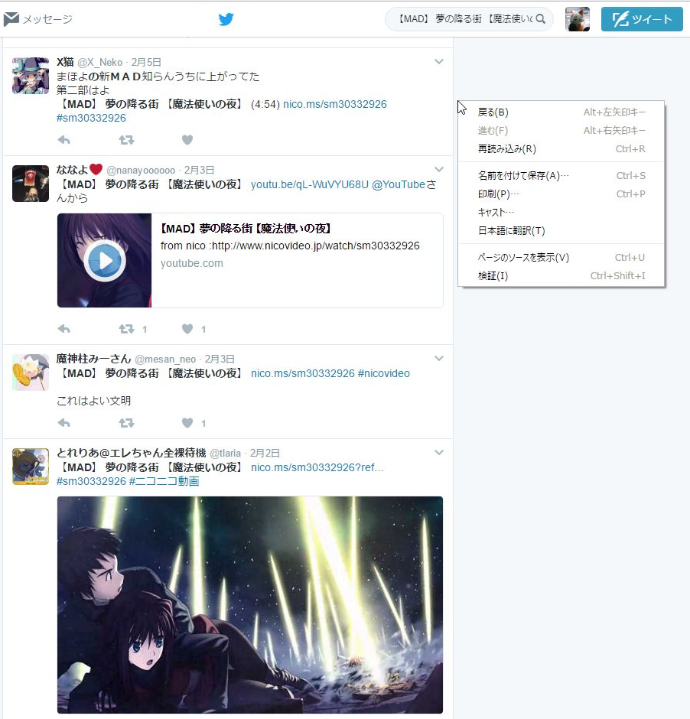
手法5
名前を付けてhtml保存する．

Slide 18
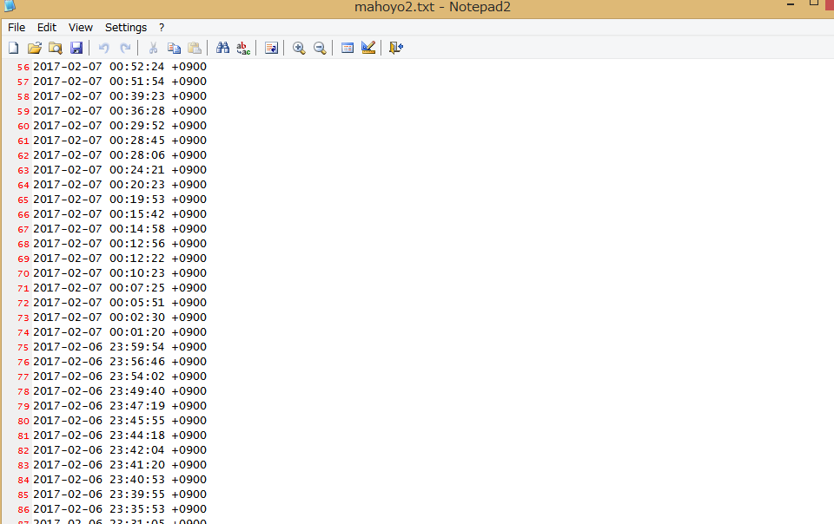
手法6
保存したデータからツイート時間を割り出す．

Slide 19
手法7
回帰分析を行う．
今回，使用した変数．
再生数
ツイート数

Slide 20
結果
集めたデータの散布図

Slide 21
結果
再生数とツイート数の相関係数は0.58の数値が出たため動画の再生数とツイート数はかなり相関関係があることが分かった．

Slide 22
考察
ニコニコ動画の再生数とTwitterのツイート数 には，かなり相関関係がある．
再生数は総合ポイントの中で大きな要素であるため，カテゴリ合算毎時総合ランキングの順位とTwitter には，かなり相関関係があることが考えられる．
本研究ではTwitter を使用したがFacebook とLINE でも同様な研究が必要であると考えた．

Slide 23
まとめ
ニコニコ動画のカテゴリ合算毎時総合ランキングと動画関連ツイートの間に相関性があるのかを明らかにしたい．
ニコニコ動画のカテゴリ合算毎時総合ランキングとツイートのデータを集めた．
ニコニコ動画のカテゴリ合算毎時総合ランキングと動画関連ツイートの間に相関性があることが分かった．
本研究ではTwitter を使用したがFacebook とLINE でも同様な研究が必要であると考えた．

